Slide 1

TÍTULO
Módulo 2
DIPLOMADO EN CIENCIA DE DATOS

Slide 2

Personalizar gráficas
Personalizar utilizando el parámetro par
#Ver parámetros actuales (default)
> par()
#Almacenar parámetros en un objeto
> opar <- par()
#Modificar colores de las etiquetas de los ejes
> par(col.lab=“blue”)
> hist(mtcars$mpg)
#Reestablecer parámetros originales
> par(opar)

Slide 3
Personalizar ajustando el parámetro en las opciones del gráfico
> hist(mtcars$mpg, col.lab=”blue")

Slide 4
Personalizar tamaño de texto y simbolos
Opción | Descripción
cex | Número que indica el tamaño escalado al default (1). e.g. 1.5 es 50% más grande y 0.5 es 50% más pequeño.
cex.axis | Tamaño del eje relativo a cex
cex.lab | Tamaño de los nombres de eje relativo a cex
cex.main | Tamaño del titulo relativo a cex

Slide 5
>hist(mtcars$mpg, cex.main=2)
>hist(mtcars$mpg, cex.axis=2)

Slide 6
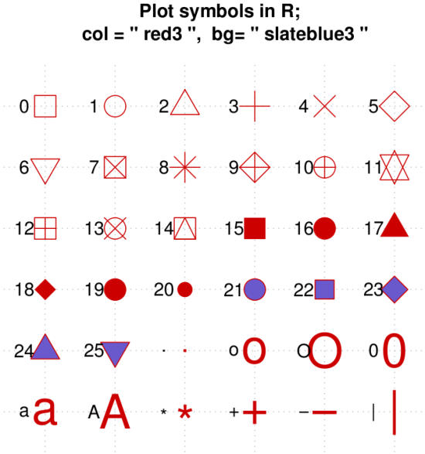
Personalizar simbolos
#Tipo de símbolo
pch
#Color
col
#Relleno
bg

Slide 7
> x <- 1:10
> y1 <- x*x
> plot(x, y1, type = "b", frame = FALSE, pch = 19, col = "red", xlab = "x", ylab = "y")

Slide 8
> x <- 1:10
>y1 <- x*x
> plot(x, y1, type = "b", frame = FALSE, pch = 19, col = "red", xlab = "x", ylab = "y")

Slide 9
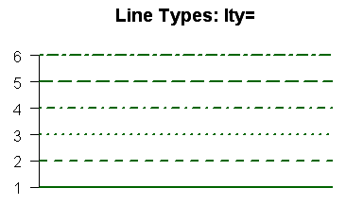
Otros ejemplos parámetros susceptibles de personalizar
#Tipo de linea
>lty
#Márgenes
Mar
(Default: c(5, 4, 4, 2) + 0.1)
# (inferior, izquierda, superior,derecha).

Slide 10
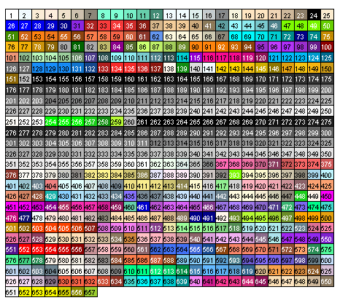
#Colores
> col
> col.axis
> col.lab
> col.main
Los colores pueden ser especidicados por indice, nombre o RGB. Por ejemplo: col=1, col="white", y col="#FFFFFF" son equivalentes.

Slide 11
Existen diversas funciones y paquetes útiles para la selección de colores:
Combinaciones preestablecidas: rainbow(n), heat.colors(n), terrain.colors(n), topo.colors(n), y cm.colors(n)
> hist(mtcars$mpg, col=rainbow(5))
> hist(mtcars$mpg, col=heat.colors (5))

Slide 12
Existen diversas funciones y paquetes útiles para la selección de colores:
Funciones para generar “gradientes” de color: colorRampPalette(c(“col1”, “col2”))(5)
> hist(mtcars$mpg, col = colorRampPalette(c("royalblue3", "white"))(5))

Slide 13
Paquetes para la elaboración de gráficas
Algunos de los más usados son:
lattice
ggplot2
corrplot

Slide 14
lattice
> library(lattice)
> attach(mtcars)
# Crear factores con diferentes etiquetas
> gear.f<-factor(gear,levels=c(3,4,5),
labels=c(“3gears”,”4gears”,”5gears”))
> cyl.f <-factor(cyl,levels=c(4,6,8),
labels=c("4cyl","6cyl","8cyl"))

Slide 15
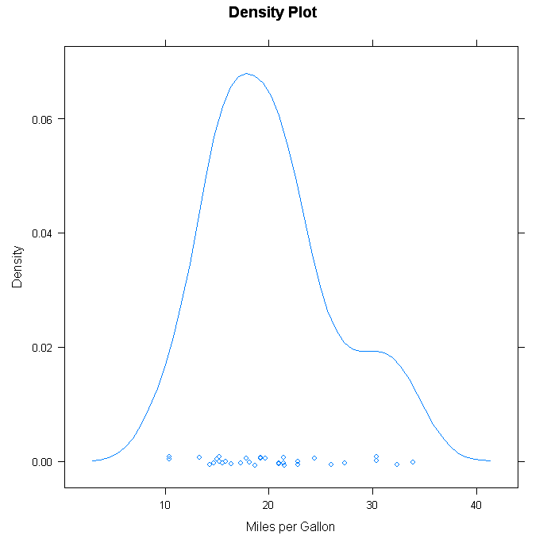
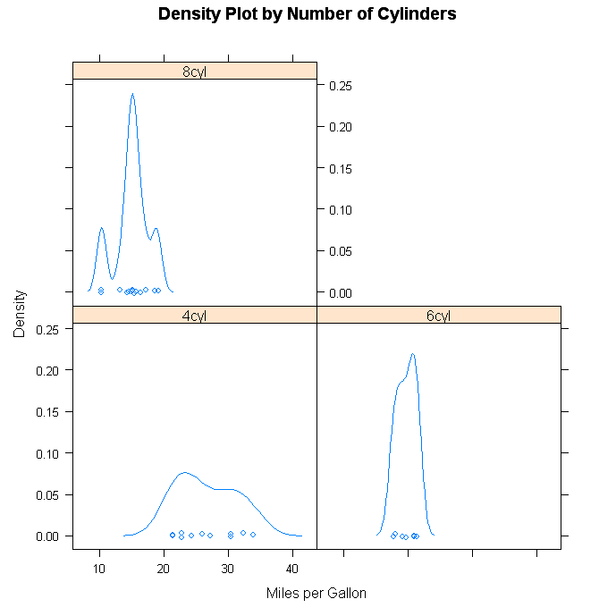
# Kernel density plot
> densityplot(~mpg)
# Kernel density plot por nivel del factor
> densityplot(~mpg|cyl.f)

Slide 16
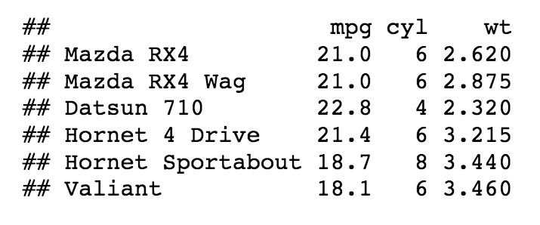
ggplot2
> install.packages(”gplot2”)
> library(ggplot2)
> data(mtcars)
> df <- mtcars[, c("mpg", "cyl", "wt")]
> head(df)

Slide 17
> qplot(mpg, wt, data=mtcars)
> qplot(mpg, wt, data = mtcars, geom = c("point", "smooth"))

Slide 18
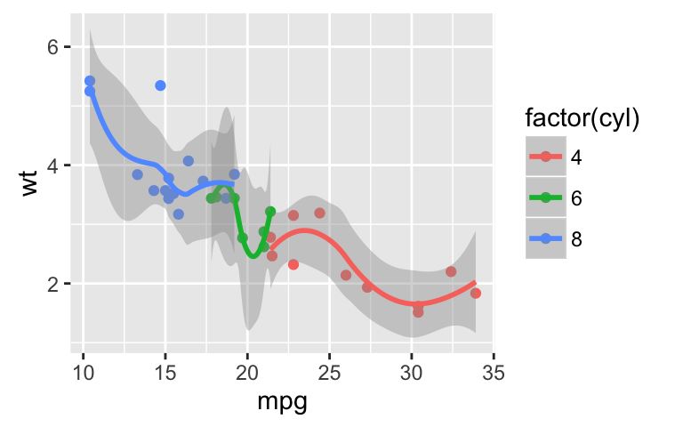
>qplot(mpg, wt, data = mtcars, color = factor(cyl), geom=c("point", "smooth"))

Slide 19
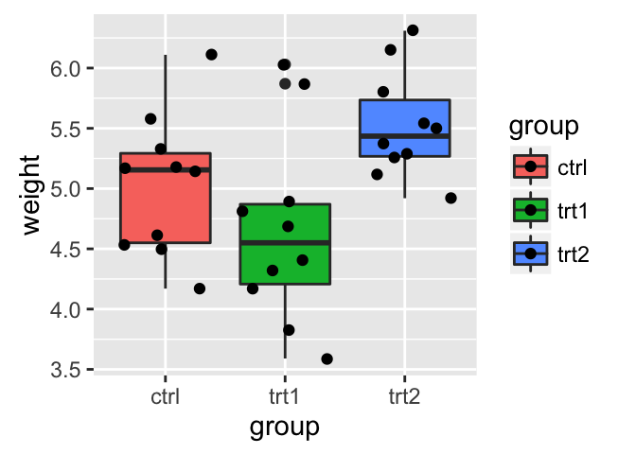
> head(PlantGrowth)
weight group
1 4.17 ctrl
2 5.58 ctrl
3 5.18 ctrl
4 6.11 ctrl
5 4.50 ctrl
4.61 ctrl
> qplot(group, weight, data = PlantGrowth,
geom=c("boxplot", "jitter"), fill = group)

Slide 20
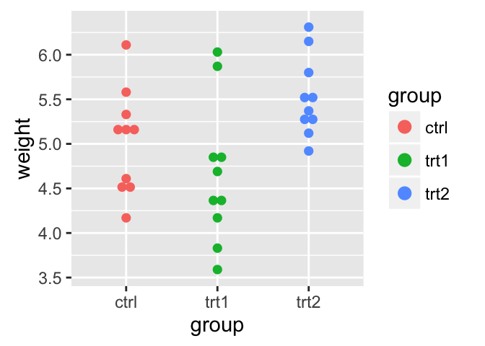
> qplot(group, weight, data = PlantGrowth, geom = "dotplot", stackdir = "center", binaxis= "y”, color = group, fill = group)

Slide 21
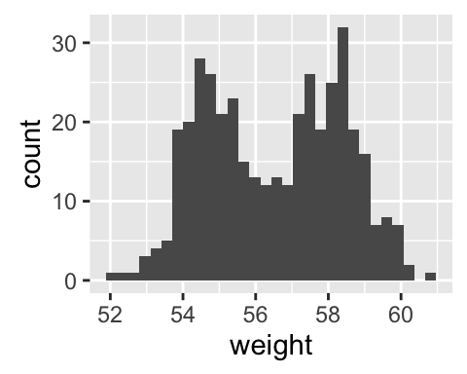
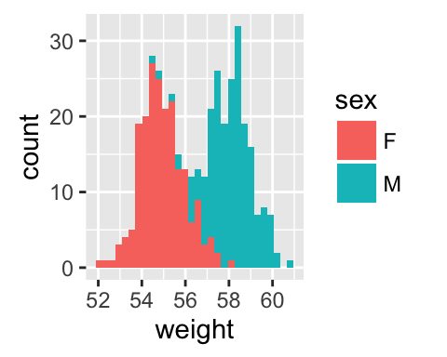
> set.seed(1234)
> mydata = data.frame( sex = factor(rep(c("F", "M"), each=200)), weight = c(rnorm(200, 55), rnorm(200, 58)))
> head(mydata)
sex weight
1 F 53.79293
2 F 55.27743
3 F 56.08444
4 F 52.65430
5 F 55.42912
6 F 55.50606
# Fig1
> qplot(weight, data = mydata, geom = "histogram")
#Fig2
> qplot(weight, data = mydata, geom = "histogram”, fill = sex)

Slide 22
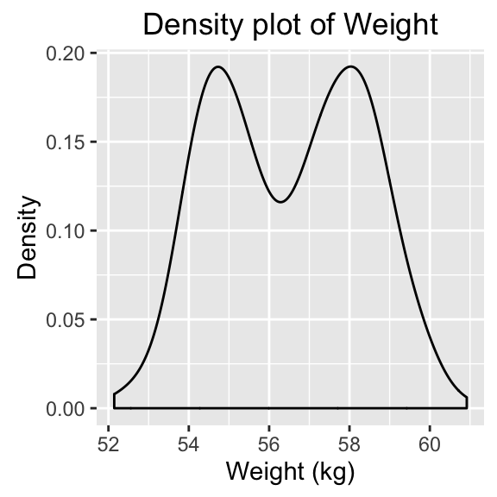
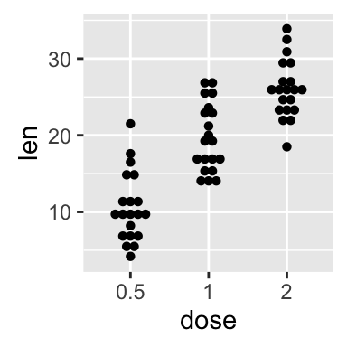
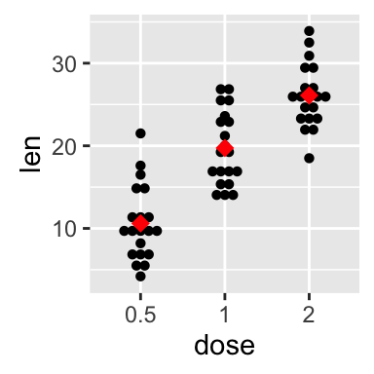
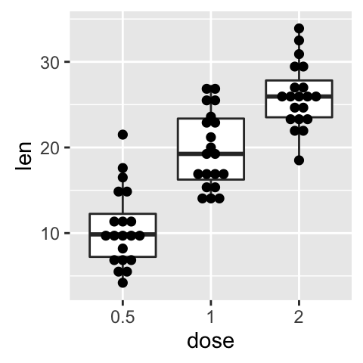
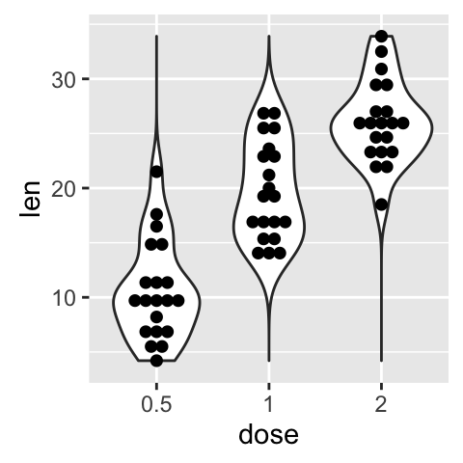
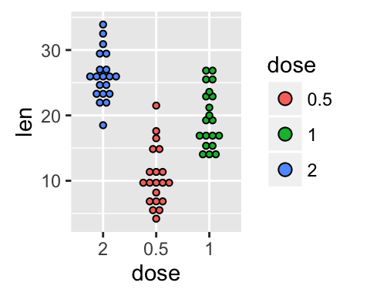
Múltiples opciones para crear gráficos personalizados….

Slide 23
corrplot
> M<-cor(mtcars)
> head(round(M,2))
mpg cyl disp hp drat wt qsec vs am gear carb
mpg 1.00 -0.85 -0.85 -0.78 0.68 -0.87 0.42 0.66 0.60 0.48 -0.55
cyl -0.85 1.00 0.90 0.83 -0.70 0.78 -0.59 -0.81 -0.52 -0.49 0.53
disp -0.85 0.90 1.00 0.79 -0.71 0.89 -0.43 -0.71 -0.59 -0.56 0.39
hp -0.78 0.83 0.79 1.00 -0.45 0.66 -0.71 -0.72 -0.24 -0.13 0.75
drat 0.68 -0.70 -0.71 -0.45 1.00 -0.71 0.09 0.44 0.71 0.70 -0.09
wt -0.87 0.78 0.89 0.66 -0.71 1.00 -0.17 -0.55 -0.69 -0.58 0.43

Slide 24
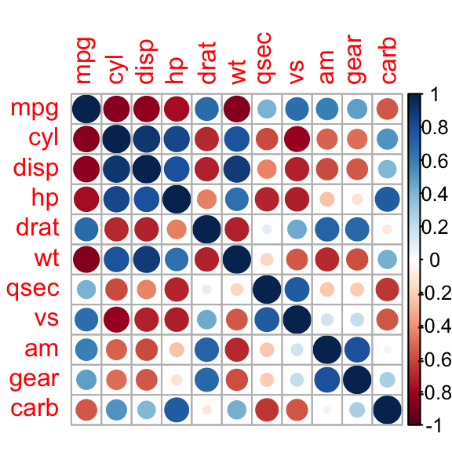
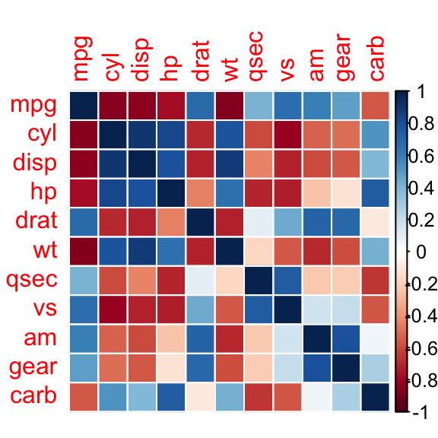
corrplot
> library(corrplot)
> corrplot(M, method="circle")
> corrplot(M, method="circle")

Slide 25
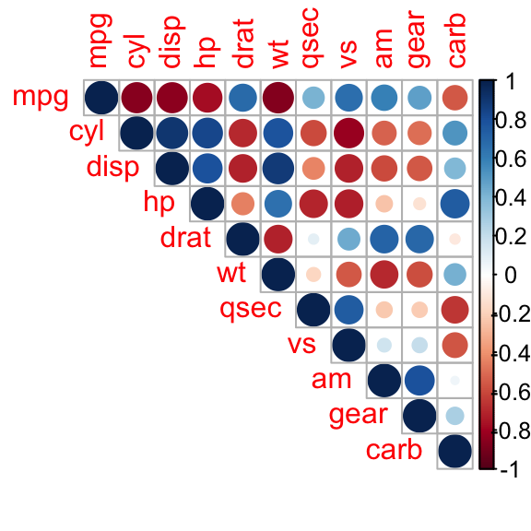
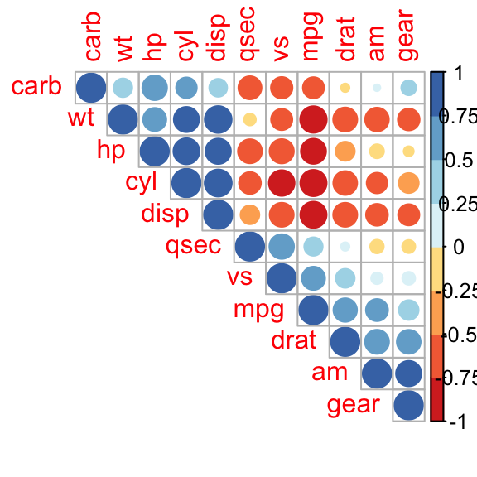
corrplot
> library(corrplot)
> corrplot(M, type="upper", order="hclust”,col=brewer.pa l(n=8, name="RdYlBu"))
> corrplot(M, type="upper")

Slide 26
corrplot
#Adicionar p-value a las correlaciones
> p.mat <- cor.mtest(mtcars)
# Dejar en blanco las correlaciones no significativas
> corrplot(M, type="upper", order="hclust", p.mat = p.mat, sig.level = 0.01, insig = "blank")

Slide 27
Datos World Bank
> install.packages("wbstats")
> library(wbstats)
> install.packages("WDI")
> library(WDI)
> wbsearch()
# Lista de indicadores
> unemp_vars<-wbsearch(pattern="unemployment")
> head(unemp_vars)
> wbcountries()
> wbdatacatalog()
> wbtopics()
# Bases pre-creadas
> new_wb_cache <- wbcache()
> new_wdi_cache <- WDIcache()
# Carga todos los indicadores disponibles

Slide 28
Datos World Bank
> wbsearch("gdp.*capita.*US\\$", cache = new_wb_cache)
# .* significa cualquier caracter
> wbsearch("life expectancy at birth.*total", cache = new_wb_cache)
> WDIsearch("gdp.*capita.*US\\$", cache = new_wdi_cache)
> wb_dat <- wb(indicator = c("NY.GDP.PCAP.KD", "SP.DYN.LE00.IN", "SP.DYN.IMRT.IN"))
> names(wb_dat)
> wb_dat$indicatorID[wb_dat$indicatorID == "NY.GDP.PCAP.KD"] <- "GDP"
> wb_dat$indicatorID[wb_dat$indicatorID == "SP.DYN.LE00.IN"] <- "life_expectancy"
> wb_dat$indicatorID[wb_dat$indicatorID == "SP.DYN.IMRT.IN"] <- > "infant_mortality"
> wb_countries <- wbcountries()
> names(wb_countries)
# Crear base de datos con información de los paises

Slide 29
Datos World Bank
> wb_dat <- merge(wb_dat, y = wb_countries[c("iso2c", "region")], by = "iso2c", all.x = TRUE)
> library(ggplot2)
> ggplot(subset(wb_dat, date == "2008"), aes(x = GDP, y = infant_mortality)) + geom_point()

Slide 30
Mapas
Hay un gran número de paquetes con herramientas para el manejo de mapas. Aquí se presentan dos ejemplos sencillos de ellos
> install.packages(c("ggplot2", "devtools", "dplyr", "stringr", "maps", "mapdata"))
> x<-c("ggplot2", "devtools", "dplyr", "stringr", "maps", "mapdata")
> lapply(x, library, character.only = TRUE)
# maps contiene shapefiles para pa;ises y cuidades
# Para el caso de Colombia, visite la piagina del IGAC o DANE
# https://geoportal.dane.gov.co/v2/?page=elementoDescargaMGN

Slide 31
Test de hipótesis: normalidad
> ?map_data
> usa <- map_data("usa")
> dim(usa)
> head(usa)
# Longitud, latitud
> ggplot() + geom_polygon(data = usa, aes(x=long, y = lat, group = group)) + coord_fixed(1.3)
# coord_fixed permite mantener la relación de tamaño
> states <- map_data("state"); View(states)
> ggplot(data = states) + geom_polygon(aes(x = long, y = lat, fill = region, group = group), color = "white") +
coord_fixed(1.3) + guides(fill=FALSE)
# guides(fill=FALSE) quita la leyenda

Slide 32
Manupulación de texto
> install.packages(c("stringr", "zoo"))
> library(stringr)
> library(zoo)
> vec <- c("fred", "foo", "food", "bed", "reefed")
> str_detect(vec, "fred")
# Detectar o encontrar string
> str_detect(vec, "f.*d")
# Cualquier caracter
> str_detect(vec, "^f")
# ^ Primer caracter
> str_detect(vec, "o$")
# $ ültimo caracter

Slide 33
Manupulación de texto
> spec <- readLines("Example text.txt")
> length(spec)
> head(spec)
> chap_positions <- which(str_detect(spec, "^CHAPTER"))
# Lineas que comienzan con la palabra Chapter
> chapter<- spec[chap_positions+1]
# Guarda la linea despúes con los titulos de los capítulos
> chap_nums <- str_match(spec[chap_positions], "^CHAPTER +([[:digit:]]+)")
# Extraer los números de los capitulos
# Mas funciones para texto: http://www.gastonsanchez.com/Handling_and_Processing_Strings_in_R.pdf

Slide 34
Ejemplo sencillo de web scrapping
La forma más sencilla de hacer web scrapping a a través de manipulación de texto, aunque esto no siempre es posible. La herramienta. R también cuenta con un paquete que permite conectarse como Selenium Server, un programa java que permite correr HTML en diferentes navegadores.
Un ejemplo del uso de Selenium:
https://www.r-bloggers.com/scraping-with-selenium/
Un ejemplo a través de manipulación de texto:
> web_page<-readLines("http://www.programmingr.com/ jan09rlist.html")
# Leer código HTML de la web (abrir y mirar estructura)
> head(web_page)

Slide 35
Ejemplo sencillo de web scrapping
> author_lines <- web_page[grep("<I>", web_page)]
# Posiciones donde se encuentra el string "<I>"
> authors <- gsub("<I>", "", author_lines, fixed = TRUE)
# Borrar string <I>
> author_counts <- sort(table(authors), decreasing = TRUE)
> author_counts[1:10]

